Slide 1

微机原理与接口技术
第8.1 定时控制接口

Slide 2
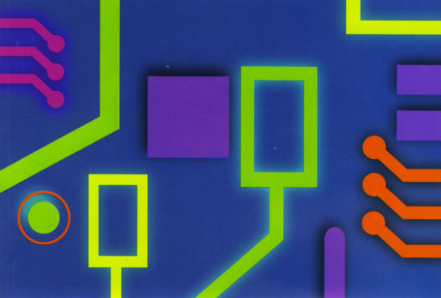
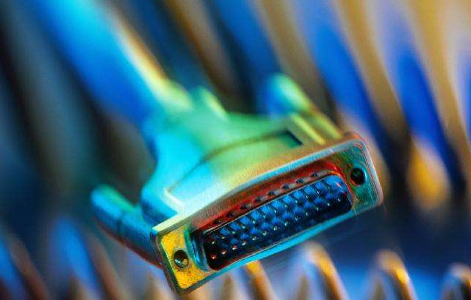
主要内容
01 基金资助概况
一、8253的引脚和工作方式
二、8253的编程
三、8253的应用

Slide 3
主要内容
一、8253的引脚和工作方式
二、8253的编程
三、8253的应用

Slide 4
定时功能的实现方法
软件延时——利用微处理器执行一个延时程序段实现
不可编程的硬件定时——采用分频器、单稳电路或简易定时电路控制定时时间
可编程的硬件定时——软件硬件相结合、用可编程定时器芯片构成一个方便灵活的定时电路

Slide 5
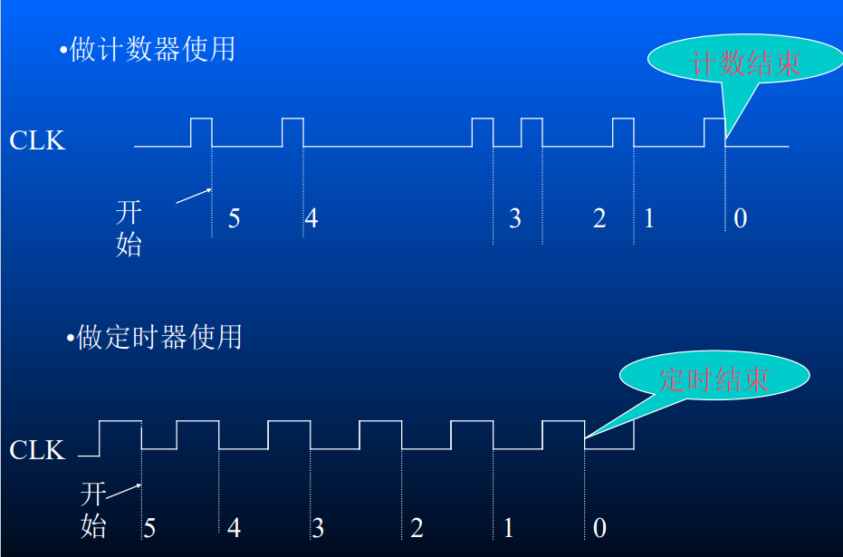
定时器和计数器
定时计数控制在微机系统中极为重要
定时器由数字电路中的计数电路构成，通过记录高精度晶振脉冲信号的个数，输出准确的时间间隔
计数电路如果记录外设提供的具有一定随机性的脉冲信号时，它主要反映脉冲的个数（进而获知外设的某种状态），常又称为计数器

Slide 6
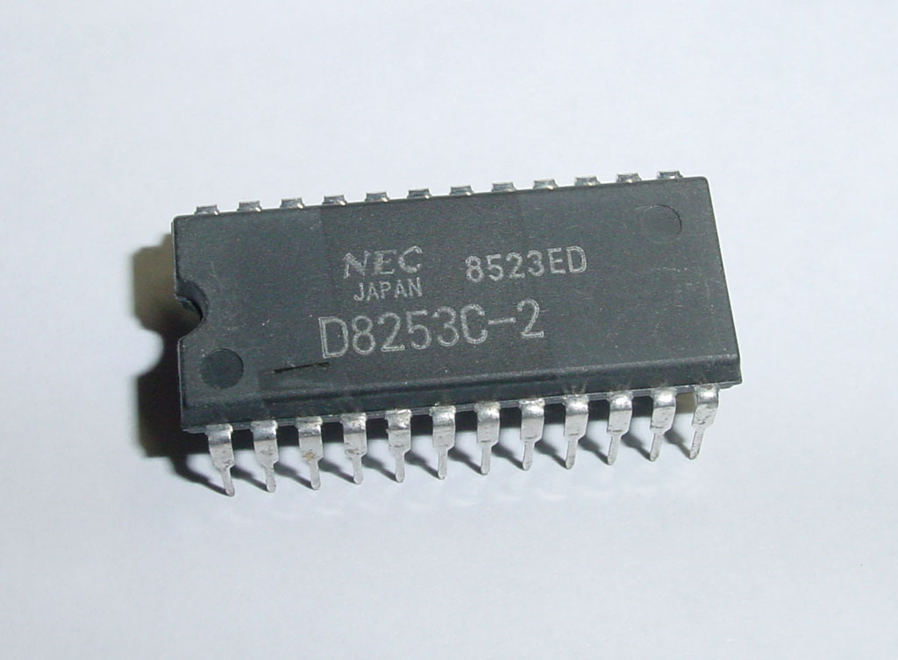

1. 8253/8254定时计数器
3个独立的16位计数器通道
每个计数器有6种工作方式
按二进制（最大计数值可达65535）或十进制（BCD码）计数（最大计数值可达9999）
8254是8253的改进型，主要区别在于接入的
最高频率，8254最高为10MHz，而8253为2M

Slide 7
8253/8254的内部结构和引脚
每个计数器占用1个端口地址
数据总线
CLK
0
D7～D0
计数器0
GATE
缓冲器
0
内
OUT
0
RD
部
WR
读写控制
逻辑
CLK
A
数
计数器1
1
A
0
GATE
1
据
1
OUT
1
CS
总
CLK
存放控制命令字
控制字
2
寄存器
线
计数器2
GATE
2
OUT
2

Slide 8
计数器结构示意图
预置寄存器
CLK
OUT
减1计数器
GATE
输出锁存器
计数初值存于预置寄存器；
在计数过程中，减法计数器的值不断递减（因此，当初值为0时，则计数值最大），而预置寄存器中的预置不变。
输出锁存器用于写入锁存命令时，锁定当前计数值

Slide 9
计数器的3个引脚
CLK时钟输入信号——在计数过程中，此引脚上每输入一个时钟信号（下降沿），计数器的计数值减1
GATE门控输入信号——控制计数器的启动或停止，可分成电平控制和上升沿控制两种类型。一般而言，当其为高电平时计数器开始工作；为低电平时计数器暂停计数；
OUT计数器输出信号——当一次计数过程结束（计数值减为0），OUT引脚上将产生一个输出信号

Slide 10
2. 与处理器接口
D0 ~ D7数据线 A0 ~ A1地址线
RD*读信号 WR*写信号
CS*片选信号
CS* A1 A0 | I/O地址（PC机） | 读操作RD* | 写操作WR*
0 0 0 0 0 1 0 1 0 0 1 1 | 40H 41H 42H 43H | 读计数器0的计数值 读计数器1的计数值 读计数器2的计数值 无操作 | 写初值到计数器0 写初值到计数器1 写初值到计数器2 写控制字

Slide 11
3、8253/8254的工作方式
8253有6种工作方式，由方式控制字确定
熟悉每种工作方式的特点才能根据实际应用问题，选择正确的工作方式
每种工作方式的过程类似：
⑴ 设定工作方式
⑵ 设定计数初值
〔 ⑶ 硬件启动（个别工作方式需要） 〕
⑷ 计数初值进入减1计数器
⑸ 每输入一个时钟计数器减1的计数过程
⑹ 计数过程结束

Slide 12
计数启动方式
启动方式由GATE端信号的形式决定
软件启动
硬件启动
GATE端为高电平
GATE端有一个上升沿

Slide 13

方式0 计数结束中断
工作过程：在这种方式下，当CPU写入控制字CW后，OUT立即变低电平（即使没写入初值），当写入初值后计数器开始计数，计数结束后OUT变为高电平。
⑥
计
数
结
束
⑤
计
数
过
程
④
计
数
值
送
入
计
数
器
②
设
定
计
数
初
值
①
设
定
工
作
方
式
①
②
④
⑤
⑥
方式0
4
WR
CLK
GATE
4
3
2
1
0
OUT

Slide 14
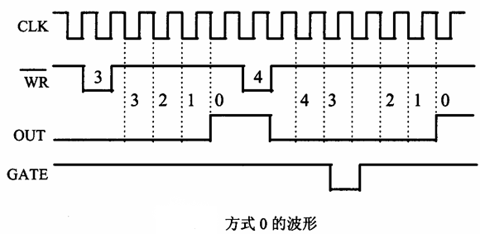
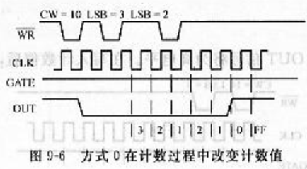
方式0 计数结束中断（续）
0方式的特点：
计数器只计一遍数；
计数是在写入计数值后的CLK的下降沿开始的；
计数过程中，当GATE=0时，计数暂停；GATE=1时，接着计数；
在计数过程中，若改变初值，计数器将重新开始计数；
3
Notes:
计数完之后，OUT输出高电平，我们可以利用这个输出去接8259，申请中断。

Slide 15
方式1 可编程单稳脉冲
工作过程：当CPU写入控制字后(WR上升沿)，OUT保持高电平，写入初值后并不开始计数，直到门控脉冲GATE启动后的下一个CLK的下降沿才开始计数，如下图所示。
⑥
计
数
结
束
⑤
计
数
过
程
④
计
数
值
送
入
计
数
器
③
硬
件
启
动
②
设
定
计
数
初
值
①
设
定
工
作
方
式
①
②
④
⑤
⑥
方式1
4
WR
CLK
GATE
③
4
3
2
1
0
OUT

Slide 16
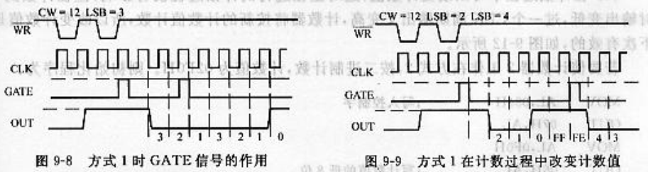
方式1 可编程单稳脉冲
1方式特点：
若计数初值为N，则单拍脉冲宽度为N个输入脉冲间隔：
当计数到0后，可再次由GATE触发启动下一次计数；
在计数过程中，可通过GATE脉冲再触发。在再触发脉冲上升沿后的CLK的下降沿，计数器重新开始计数…
在计数过程中，若改变初值，计数器不受影响。若再次由GATE触发，则以新的计数值开始计数（即计数值是下次有效）。

Slide 17
方式2 频率发生器（分频器）
工作过程：当CPU写入控制字后（WR上升沿），OUT变为高电平，写入初值后立即自动开始计数，在计数过程中OUT一直保持高电平，直到计数器减到 1 时OUT变为低，经过一个CLK后，OUT又变为高，且计数器重新开始工作。
方式2
4
WR
CLK
GATE
4
3
2
1
0
4
3
2
1
0
4
3
2
1
0
4
3
2
1
0
OUT

Slide 18
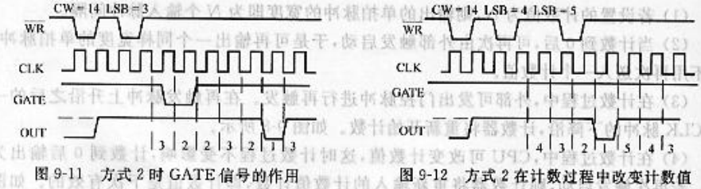
方式2 频率发生器（分频器）（续）
特点：
不用重新设置计数初值，就能够连续计数，输出固定频率的脉冲；
在计数过程中，若GATE＝0计数暂停，当GATE恢复为高后的下一个CLK脉冲，计数器恢复初值重新计数；
在计数过程中，若改变初值，计数器不受影响。在下次计数时，则以新的计数值开始计数（即计数值是下次有效）。

Slide 19
方式3 方波发生器
工作过程：当CPU写入控制字后，OUT变为高电平，写入初值后立即自动开始计数，在计数过程中OUT保持高；当计数到一半值时OUT变低，直至计数器到0时OUT又变高，重新开始下次计数。
方式3
4
WR
CLK
GATE
4
3
2
1
0
4
3
2
1
0
4
3
2
1
0
4
3
2
1
0
OUT

Slide 20
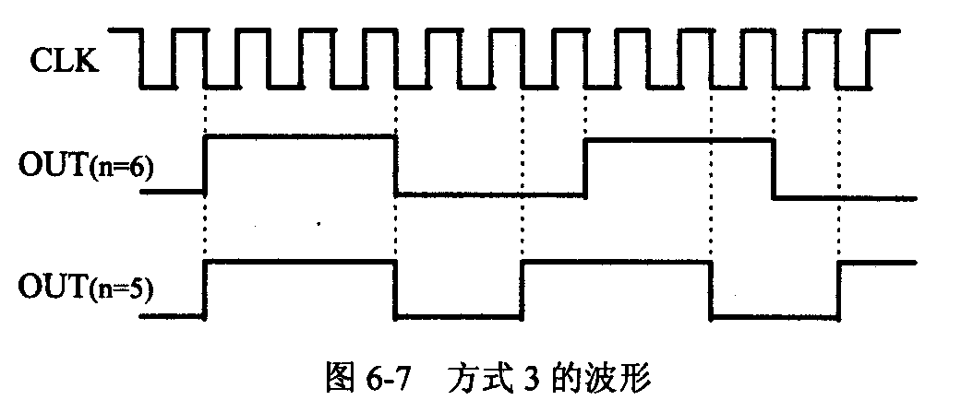
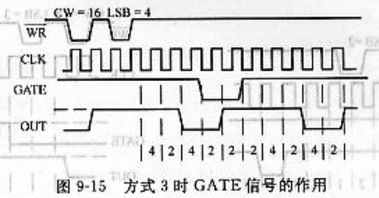
方式3 方波发生器（续）
特点：
当N为偶数时占空比＝1/2，N为奇数时输出的高电平比低电平多一个CLK周期；
不用重新设置计数初值，就能够连续计数，输出固定频率的方波脉冲；
在计数过程中，若GATE=0计数暂停，当GATE恢复为高后的下—个CLK脉冲，计数器恢复初值重新计数；
在计数过程中，若改变初值，计数器不受影响。在下次计数时，则以新的计数值开始计数（即计数值是下次有效）。

Slide 21
方式4 软件触发选通信号
工作过程：当CPU写入控制字后，OUT变为高电平，写入初值后立即开始计数(相当于软件启动)，当计数到 0 时OUT变低，经过一个CLK后OUT又变高，停止计数，在下—次写入初值后才重新计数。
方式4
4
3
WR
CLK
GATE
4
3
2
1
0
3
2
3
2
1
0
OUT

Slide 22
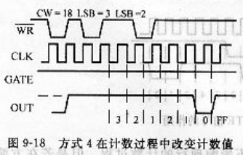
方式4 软件触发选通信号（续）
特点：
CPU写入初值后开始计数；
在计数过程中，若GATE＝0禁止计数，当GATE恢复为高后的下—个CLK脉冲，计数器重新开始计数；
在计数过程中，若改变初值则按新值重新开始计数（本次有效）。

Slide 23
方式5 硬件触发选通信号
工作过程
当CPU写入控制字后，OUT变为高电平，写入初值后计数器并不开始计数，当GATE门控信号的上升沿后才开始计数（硬件启动），计数到 0 时OUT变低，经过一个CLK后OUT又变高，停止计数，如下图所示。
方式5
4
3
WR
CLK
GATE
4
3
2
1
0
3
2
1
3
2
1
0
OUT

Slide 24
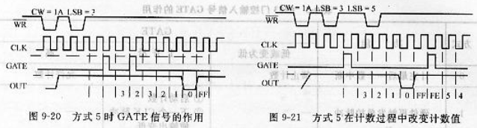
方式5 硬件触发选通信号
特点：
若设置初值为N，在门控脉冲触发经过N个CLK才输出一个负脉冲；
在计数过程中使用GATE脉冲，使计数器重新开始计数，但对输出状态没有影响；
在计数过程中，若改变初值，只要没有GATE脉冲触发不影响计数过程。写入新的初值后，若有GATE脉冲触发，则立即按新值开始计数。

Slide 25
各种工作方式的输出波形
0
方式 0
N
0
N
0
方式 1
N
1
0/N
1
0
方式 2
N
N/2
0/N
N/2
0
方式 3
N
0 1
方式 4
N
0 1
N
0 1
方式 5

Slide 26
工作方式小结
需要两个写脉冲——两次写操作
第1个写脉冲写入控制字
第2个写脉冲写入计数初值
不同的工作方式，有不同的计数启动方法
可根据对输出波形的要求，选择不同的工作方式
能输出连续波形的只有方式2和方式3

Slide 27
主要内容
01 基金资助概况
一、8253的引脚和工作方式
二、8253的编程
三、8253的应用

Slide 28
主要内容
一、8253的引脚和工作方式
二、8253的编程
三、8253的应用

Slide 29
8253/8254的编程
8253加电后的工作方式不确定，必须经过初始化编程，才能正常工作
因此，8253的编程基本顺序为：
写入控制字
写入计数初值
计数器开始工作
（读取计数值）
送控制字到控制端口
（43H）
送计数初值到计数器端口
0~2号计数器分别对应40~42H

Slide 30
8253的方式控制字
在对8253的初始化编程中，先向其控制字寄存器写入一个控制字，以规定8253的工作方式。控制字格式如下：
D7 | D6 | D5 | D4 | D3 | D2 | D1 | D0
计数器 | 读写格式 | 工作方式 | 数制
00 计数器0
01 计数器1
10 计数器2
11 8254命令
00 计数器锁存命令
01 只读写低字节
10 只读写高字节
11 先读写低字节
后读写高字节
000 方式0
001 方式1
010 方式2
011 方式3
100 方式4
101 方式5
0 二进制
1 十进制
示例

Slide 31
8253的控制字编程
；某个8253的计数器0、1、2端口和控制端口地址依次是40H~43H
；设置其中计数器0为方式0，采用二进制计数，先低后高写入计数值
mov al,30h
；方式控制字：30H＝00 11 000 0B
out 43h,al
；写入控制端口：43H

Slide 32
写入计数值
8253确定工作方式后，接着应向所选择的计数器中写入相应的计数值，则8253开始在输入频率CLK的作用下，自动进行减1计数。一般减至0时计数停止，此时在out引脚输出一个变化的电平。
因此，计数初值N的计算公式为
N＝fin÷fout
即 N＝输入频率÷输出频率

Slide 33
写入计数值
选择二进制时
计数值范围：0000H～FFFFH
0000H是最大值，代表65536
选择十进制（BCD码）
计数值范围：0000～9999
0000代表最大值10000
计数值写入计数器各自的端口地址，写时注意写入的顺序，如只写高8位、只写低8位，或按先低后高的顺序写入。
示例

Slide 34
8253的计数初值编程
；某个8253的计数器0、1、2端口和控制端口地址依次是40H~43H
；设置计数器0采用二进制计数，写入计数初值：1024（＝400H）
Mov al,00110010B
Out 43h,al ; 写入方式控制字
mov ax,1024 ；计数初值：1024（＝400H）
；写入计数器0地址：40H
out 40h,al ；写入低字节计数初值
mov al,ah
out 40h,al ；写入高字节计数初值

Slide 35
2 读取计数值
8253任一通道的计数值，CPU可用输入指令读取。CPU读到的是执行输入指令瞬间计数器的当前值。但8253的计数器是16位的，所以要分两次读至CPU。因此，若不锁存的话，则在前后两次执行输入指令的过程中，计数值可能已经变化了。要锁存当前计数值有两种方法：
利用GATE信号使计数过程暂停。
向8253写入一个方式控制字，令8253通道的锁存器锁存。之后，再从计数器I/O地址中读取锁存的计数值
读取计数值，要注意读写格式和计数数制

Slide 36
计数开始的时刻
需要注意：
处理器写入8253的计数初值只是写入了预置寄存器，之后到来的第一个CLK输入脉冲（需先由低电平变高，再由高变低）才将预置寄存器的初值送到减1计数器。
从第二个CLK信号的下降沿，计数器才真正开始减1计数。

Slide 37
8254的读回控制字
8254在82534的基础上增加了一条读回控制字，其功能除了可以锁存计数器中的计数值外，还可以锁存其状态信息。控制字格式如下：
D7 | D6 | D5 | D4 | D3 | D2 | D1 | D0
1 1 | CNT | ST | CNT2 | CNT1 | CNT0 | 0
11 标识位
分别选择不同的计数器
1：选中
特征位
锁存选中的计数器中的计数值
0：锁存
1，不锁存
锁存选中的计数器的状态。0：锁存

Slide 38
示例
若读回命令为 11 0 1 100 0B，表示锁存计数器2的当前计数值
若读回命令为 11 1 0 010 0B，表示锁存计数器1的当前状态
若读回命令为 11 0 1 110 0B，表示锁存计数器1和计数器2的当前计数值
若读回命令为 11 0 0 110 0B，表示锁存计数器1和计数器2的当前计数值及状态值

Slide 39
8254的状态字
写入上面的读回控制字后，即可对各计数端口进行读操作，则可读到相应的状态字。各位意义如下：
D7 | D6 | D5 | D4 | D3 | D2 | D1 | D0
OUT | NULL | 读写格式 | 工作方式 | 数制
Out引脚的电平状态
1:空计数，即还未装入计数值
0:有效计数
00 计数器锁存命令
01 只读写低字节
10 只读写高字节
11 先读写低字节
后读写高字节
000 方式0
001 方式1
010 方式2
011 方式3
100 方式4
101 方式5
0 二进制
1 十进制

Slide 40
主要内容
01 基金资助概况
一、8253的引脚和工作方式
二、8253的编程
三、8253的应用

Slide 41
主要内容
一、8253的引脚和工作方式
二、8253的编程
三、8253的应用

Slide 42
8253在IBM PC系列机上的应用
每隔55ms产生中断请求，作为时钟报时
IOR
—
—
— A₀
— A₁
—
8259
RD
OUT₀
IRQ₀
IOW
WR
A₀
A₁
+5V
8253
T/CCS
CS
D Q
CLK
DRQ₀
D₀～D₇
D₀～D₇
接至DMA控制器，每隔15us产生DRQ，定时刷新DRAM
OUT₁
1.19318MHz
CLK₀
CLK₁
CLK₂
DACK0 BRD
+5V
GATE₀
GATE₁
GATE₂
OUT₂
接至扬声器驱动器
PB₀
PB₁

Slide 43
1、 以8253作为系统时钟
设某工业控制系统中通过8253的通道2输出500Hz的连续方波作为系统时钟信号，已知8253的输入CLK= 1MHz ，CS=320~323H，设计8253的控制程序。
分析：
（1）因为要产生连续的方波信号，因此选择8253的工作方式3；
（2）因为输出的方波频率为500Hz，所以写入的初值为
1000000/500=2000；
这里之所以这样除，是因为：在方式3中，我们输入的初值N，相当于是对输入频率的N分频。
（3）2000>256，因此必须写入16位计数值，写入顺序为先写低8位，后写高8位。

Slide 44
程序如下：
main()
{
unsigned int n=2000;
outportb(0x323,0xB6);
//0xB6=(10110110 b)
outportb(0x322,n-256*(n/256));
outportb(0x322,n/256);
}
程序片断：
MOV DX,323H(控制端口)
MOV AL,0B6H(方式控制字)
OUT DX,AL
MOV DX,322H(通道2)
MOV AX,7D0H(计数初值)
OUT DX,AL
MOV AL,AH
OUT DX,AL

Slide 45
2、8253作分频器
设8253的输入CLK1=1000Hz，CS=10~13H，要求OUT1输出为高电平和低电平均为20ms方波。设计8253的控制程序。
分析：
（1）因为要产生连续的方波信号，因此选择8253的工作方式3；
（2）因为输出的方波频率为
1000/（20+20）=25Hz，所以写入的初值为 1000/25=40；
（3）40<256，因此写入时选择一个字节写入。
程序片断：
mov al,56h
；0101 0110
out 13h,al
mov al,40
out 11h,al

Slide 46
3、8253实现定时中断
设某应用系统中，系统提供一个10KHz的时钟信号接入8253的CLK0，即输入CLK0=10KHz， 8253的OUT0接入8259的IR1，要求每隔10ms完成一次扫描键盘的工作。已知CS=10~13H，
分析：
（1）因为每隔10ms8253要产生一个中断脉冲，所以选择8253的工作方式2；
（2）因为要每10ms完成一次动作，即动作频率为1000/10=100Hz，所以写入的初值为 10K/100=100；
（3）100<256，因此写入时选择一个字节写入。
程序片断：
mov al,14h
；0001 0100
out 13h,al
mov al,100h
out 11h,al

Slide 47
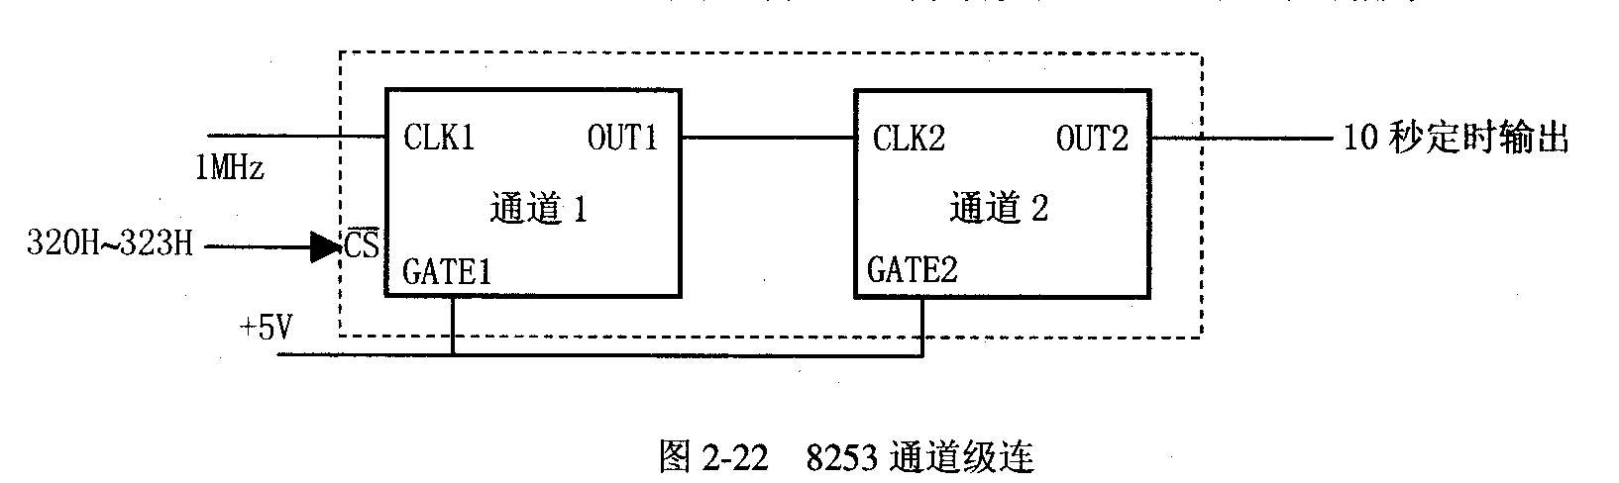
4、8253通道级连
设某应用系统中，系统提供一个1MHz的时钟信号接入8253的CLK，CS=320~323H，要求用8253产生10秒的定时信号。请设计该系统的软、硬件。
分析：
（1）因为要产生10秒的定时信号，而接入的CLK为1MHz，所以初值即为1000000/（1/10）=10000000；
（2）8253的一个通道的最大计数值为65535，而欲写入的值超出了此范围，因此只能将两个通道级连，级连后的示意图如下

Slide 48
4、8253通道级连
（3）当两通道以上方式连接后，若两通道都工作于2方式下，且对通道1的初值为N1，通道2的初值为N2，则对于级连后的8253而言，其初值为N=N1*N2；即OUT端输出的频率为Fo=Fi/（N1*N2）；
（4）一般而言，为了减少二进制的计数误差，N1的值应尽可能的小。

Slide 49
5、8253在包装流流水线中的应用
某罐头包装流水线中，一个包装箱能装入24 罐，希望每通过24缺罐后流水线暂停2秒，等待装箱完毕。请设计该系统软、硬件。已知系统提供一个100Hz的时钟信号，CS=10~13H。
分析：
（1）在本系统中，既有计数，又有定时，而且二者之间存在因果关系，因此，在设计硬件连接时，应充分利用8253的三个通道及各种方式的特点。
（2）以一个通道来计数，另设一通道来定时（产生两秒暂停），而将计数通道的OUT输出作为定时通道的启动信号。
（3）在定时通道的计时过程中，流水线处于暂停期。计时结束后，流水线重新启动。
（4）因为计数器要连续、不停地计数，所以计数通道选择方式2；
（5）定时通道可选择方式1来计时；

Slide 50
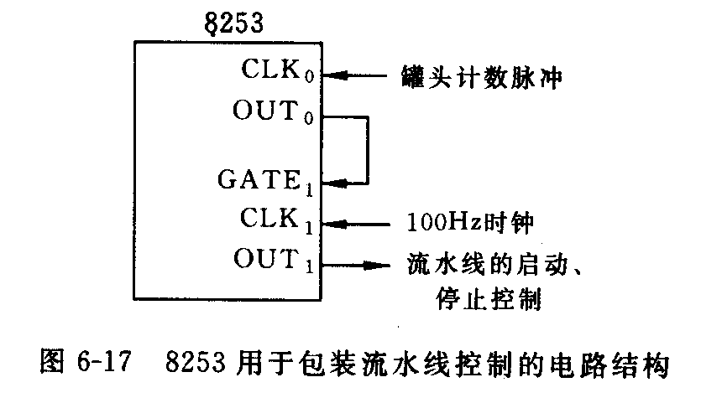
根据以上分析，硬件连接图为：
计数
2方式
N:24
1方式
N: 2s
定时
在此连接图中，以通道0作为计数通道，工作于2方式；而通道1作为定时通道，工作于1方式；
计数通道的输出作为定时通道的门控信号。当计数通道的计数值到1时，在OUT0的上升沿的触发下，通道1的输出OUTl变为低电平，使流水线暂停。
定时通道在2s的定时时间到时，OUTl变为高电平，使流水线重新启动。
流水线启动后，罐头经传感器输入脉冲到通道0的计数器，又开始24个罐头的计数，重复以上的工作过程。

Slide 51
教学要求
1. 掌握8253引脚，尤其是CLK、OUT、GATE引脚的功能
2. 掌握8253的六种工作方式、编程和在IBM PC系列机上的应用
3. 学习体会通用接口芯片在接口电路中的应用；

Slide 52

本章完、谢谢大家~

